Slide 1
المحاضرة الرابعة:
مراحل وخطوات التحليل.

Slide 2
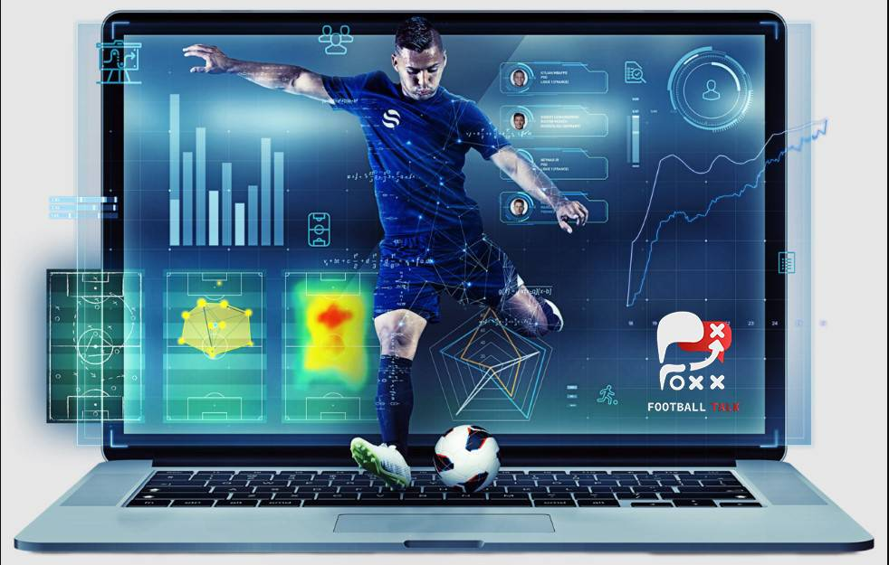

Slide 3
01- مراحل وخطوات التحليل الرياضي:
ان كشف الحقائق الرقمية والوصول الى بيانات كمية سواء كانت خاصة بالمؤشرات البدنية أو بالمؤشرات المهارية أو بالمؤشرات الخططية، او كانت خاصة بجميع هذه المؤشرات له مجموعة من المراحل، منها:.(غازي صالح 2013).
تنظيم البرنامج والتخطيط له مسبقا.
اعداد استمارة ملاحظة أو ما يسمى باستمارة التحليل، وفيها يتم تثبيت المؤشرات المراد تحليلها ونوع البيانات المراد تحصيلها سواء بدنية، تقنية، أو خططية.
تسجيل البيانات والمعلومات الكمية الخاصة بتحركات اللاعبين وكذلك الخاصة بأنماط اللعب المختلفة سواء كانت خاصة باللاعب أو بمراكز اللعب .
جمع وتبويب ومعالجة البيانات والمعلومات المستخلصة من عملية التحليل.
استخراج النتائج الدالة عن تقويم أداء اللاعبين والتركيز على جوانب القوة والضعف فرديا وجماعيا.

Slide 4
02- أنواع التحليل:
قسمت عملية التحليل في كرة القدم الى أنواع عدة وفقا لوجهات نظر الباحثين، ومن هذه الوجهات نجد مايلي:
2-1 التحليل الفدري: ويعني تحليل معطيات لاعب واحد فقط في مؤشر واحد أو أكثر ويعد هذا النوع سهل لقدرة المحلل على مراقبة اللاعب وتسجيل حركاته، كما يمكن من اجراء هذا النوع من التحليل على لاعب اخر من نفس الفريق ثم مقارنة بين نتائج التحليلين( مثال ذلك لاعبين يلعبان في نفس المركز والمدرب يريد الفصل بينهما كلاعب أساسي).
2-2 التحليل الفرقي: وهو أن يقوم المحلل بتتبع وتسجيل تحركات جميع اللاعبين في وقت واحد، وكذا تسجيل الحالات الدفاعية والهجومية.
2-3 التحليل المزدوج: وفي هذا النوع من التحليل يقوم المحلل بتتبع وتسجيل حركات لاعبين أو أكثر سواء كان هذان اللاعبان يلعبان في نفس المركز أو لديهما واجبات مكملة( كالتغطية والاسناد).
2-4 تحليل الاحصائيات: ويقسم هذا النوع أيضا الى نوعين، النوع الأول في استمارة التحليل والتي تعتبر استمارة مصممة لإحصاء وتحليل بعض النواحي المهارية والخططية في المباراة بطريقة مباشرة، أما النوع الثاني فيكون عن طريق برامج ومنصات مختصة وتعتبر اسرع وأدق من استمارة التحليل الا أنها مكلفة ماديا، ومنها الشركة العالمية(SAP) وبرنامج (match analysis) لشركة (Dartfich).(زراري هاني،2021، ص35)

Slide 5
2-4التحليل من ناحية الفريق المحلل:
تحليل الفريق الخاص بالمحلل نفسه: أي تحليل الفريق من خلال المؤشرات البدنية والفنية والخططية ونقاط الضعف والقوة التي يمتلكها الفريق.
تحليل الفريق للفريق المنافس: هنا يقوم المحلل بتحليل منافسات الفريق الخصم، من خلال ابراز نقاط القوة والضعف لكل العناصر سواء فردية أو خططية.
تحليل الفريق الحيادي: أي أن يقوم المحلل هنا بتحليل منافسات لا تهم الفريق بقدر مل تهم من ناحية الأداء الفني والخططي أو المهاري، كتحليل طريقة لعب أو أسلوب يمتاز به فريق ما، أو تحليل الجوانب البدنية التي يتميز بها فريق في منافسة معينة(الدوري الإنجليزي)

Slide 6
03- طرق التحليل:
3-1 طريقة الملاحظة والمشاهدة: وتشمل الملاحظة الذاتية(خبرة المحلل)، والملاحظة الغير ذاتية( تعتمد على اشرطة الفيديو )
3-2 الطريقة المخبرية: وتتم في المختبرات الخاصة بالتحليل
3-4طريقة تحليل الفيديو: ويقصد بها تحليل الأشرطة والصور من خلال العرض البطيء.
3-5 طريقة المحادثة.

Slide 7
04 أساليب تحليل المنافسة:
أسلوب استمارة الملاحظة: وهو وضع أو تصميم استمارة ملاحظة المباراة وفيها يثبت اسم اللاعب أو اللاعبين المطلوب تحليلهم .
أسلوب المتابعة والتسجيل: وهو متابعة حركة كل لاعب بحوزته الكرة وتسجيل ما يقوم به من حركات سواء إيجابية أو سلبية.
أسلوب التصوير الفيديو توب: ويعد هذا الأسلوب من أكثر الأنواع دقة لأسباب عدة.
(ظافر منصور، 2010،ص 29)

Slide 8
05 نطاق التحليل:
4-1 التحليل الفني:
هنا يتم تحليل التفاصيل الميكانيكية للمهارات التي يؤديها الرياضي بعناية لاكتشاف العيوب في التقنية مع مراقبة التقدم وتحديد التغيرات أثناء التحضير أو حتى تقييم إعادة التأهيل من الإصابة، حيث يتم قياس ومقارنة الفعالية وما تتطلبه من مهارات معينه أو مقطع حركي معين يساهم في زيادة الأداء، وبالتالي توقع نتائج جديدة بناءا على التحليل المسبق للأداء ...... والفيديو التالي يوضح الفكرة أكثر.
انظر أسفل للفيديو

Slide 10
4-2 التحليل التكتيكي:
يساعد التحليل التكتيكي الذي ينفذه محللي الأداء المدربين على فهم تأثير قراراتهم التكتيكية بشكل أفضل، وكذا تتبع اللاعبين من خلال استخدام تحليل الفيديو والمعلومات الإحصائية التي تبين وتوضح مدى ملائمة أسلوب اللعب مع متغيرات التكتيكية، كما يمكن التحليل التكتيكي من معرفة نقاط الضعف ونقاط القوة للفريق والتي تمكن من اجراء تغييرات أو تعديلات على أساليب اللعب.

Slide 11
05- تقييم وتحليل المباراة:
أولا: تقييم وتحليل الشوط الأول:
يعتبر الكشف عن الإيجابيات والسلبيات من خلال تحليل المباراة هو احد الخطوات الهامة للمدير الفني واستخلاص ما يجب ان يقوم به من تقييم و اصلاح لبرنامجه التدريبي حتى يتمكن من تطوير قدرات فريقه المهارية التكتيكية والنفسية و تنحصر النقاط التي يجب ملاحظتها خلال الشوط الأول في الاتي :
مدى تنفيذ الفريق ككل بصفة فردية للأداءات الفردية.
مدى تنفيذ الفريق ككل بصفة فردية للخطط الدفاعية والهجومية .
ردود أفعال الفريق المنافس ولاعبيه للأدلاء المهاري للفريق.
ردود أفعال الفريق المنافس ولاعبيه لخطط الفريق الدفاعية والهجومية.

Slide 12
مدى تنفيذ الفريق المنافس من أداءات مهارية فردية ومركبة.
خطط الفريق المنافس من الناحية التكتيكية و الدفاعية والهجومية.
تقييم وتحليل الشوط الأول أثناء الراحة:
من خلال الملاحظة و التحليل الفني للشوط الأول من المباراة يقوم المدرب بالعمل على تصحيح أخطاء اللاعبين و تدعيم إيجابيات الأداء الفني والخططي والعمل على رفع الروح النفسية للاعبين و اكسابهم الثقة في النفس من خلال اتباع الخطوات التالية:

Slide 13
- الذهاب لحجرة الملابس للاعبين وتجميع ملاحظات الأداء الفني و الجهاز المعاون والعمل على تلخيص السلبيات و الايجابيات في عدة نقاط مركزة و اتخاذ قرار بشأن عملية استبدال اللاعبين البدلاء.
- الاطمئنان على اللاعبين و مدى سلامتهم من الإصابات والعمل على علاج المصابين ان وجدو بصورة سريعة لتلقي تعليمات وتوجيهات المدير الفني لتحليل أداء الشوط الأول و ما يجب أن يتبع في الشوط الثاني.
- يجب عدم مناقشة الاعبين في أدائهم الفني الا بعد أن يأخدو وقتهم الكافي من الراحة من تعب الأداء خلال الشوط الأول و بالتالي يمكنهم التركيز والانصات و الاستماع بثقة لتعليمات المدير الفني .
- اذا كان هناك قرار بتبديل أحد البدلاء فيجب الإعلان عنه قبل بدأ توجيهات المدير الفني للاعبين حتى يتمكن اللاعب البديل من التركيز و الانتباه لتوجيهات و إرشادات المدير الفني.

Slide 14
- يجب ان يتبع المدير الفني التسلسل في توجيهاته وارشاداته للاعبين طبقا لمراكز اللعب بحيث يبدأ بحارس المرمى وينتهي بالمهاجم.
- عدم السماح نهائيا بنقد بعضهم البعض والقاء اللوم و تبعية ارتكاب الأخطاء على بعضهم لما يسببه ذلك من قلة التركيز و الانفعال النفسي الذي ينعكس على الأداء الفني و التكتيكي في الشوط الثاني.
- يجب على المدير الفني أن يستغل سلبيات و ضعف الفريق المنافس وكيفية التغلب عليه واستغلال هذه النقاط لصالح الفريق.
- الاهتمام بتركيز التوجيهات والارشادات على التحركات الخططية السليمة سواء الفردية أو الجماعية وكيفية اخضاع الاداءات المهارية لصالح تنفيذ الأداء الخططي للفريق.
- تقييم طريقة الأداء من حيث تنفيذ مبادئ خطط اللعب الأساسية الدفاعية والهجومية كالعمق في الدفاع، العمق في الهجوم، الزيادة العددية، مصيدة التسلل.
( حسن السيد أبو عبده،2002)

Slide 15
تقييم وتقويم الشوط الثاني:
يتم تقييم الأداء في الشوط الثاني من المباراة وفقا للأسلوب الذي لتبع في الشوط الأول وذلك من خلال توجيهات المدير الفني للاعبين أثناء الأداء للتخلي عن السلبيات وتدعيم الإيجابيات واستغلال نقاط الضعف في الفريق المنافس

Slide 16
شكرا على المتابعة

